Slide 1
NewsToast
2021145046 원재혁

Slide 2
목차
프로젝트 개요
기술스택
주요 기능

Slide 3
프로젝트 개요

Slide 4

프로젝트 개요
NewsToast
최신 뉴스를 간략하게 요약해주는 AI 어플리케이션
주요 타겟
장문의 글을 읽는 것이 부담되는 사람
간편하고 빠르게 뉴스를 접하고 싶은 사람
최신 뉴스 기사를 상시로 확인 가능
150자 이상의 뉴스 텍스트를 ai엔진을 활용하여 요약 및 정리

Slide 5
기술 스택

Slide 6






기술 스택
UI : Jetpack Compose
뉴스 업로드: Jsoup
  => 뉴스 URL 추출
뉴스 요약 ai: OpenAI GPT API(gpt-3.5-turbo)
  => Pre-trained model 기반
네트워크 관리: Retrofit , OkHttp
상태 관리: ViewModel , State
저장:RoomDB
  => 요약본 저장

Slide 7
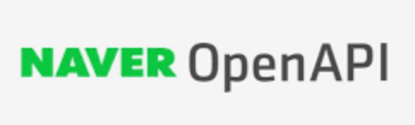
기술 스택
네이버 API
  역할: 실시간 뉴스 데이터 수집 ▪
  기능: - 카테고리별 최신 뉴스 자동 크롤링 –
  키워드 검색 및 맞춤 추천 –
  일일 25,000건 무료 제공 ▪
  안정성: API 오류 시 웹 크롤링 자동 전환

Slide 8
주요 기능

Slide 9
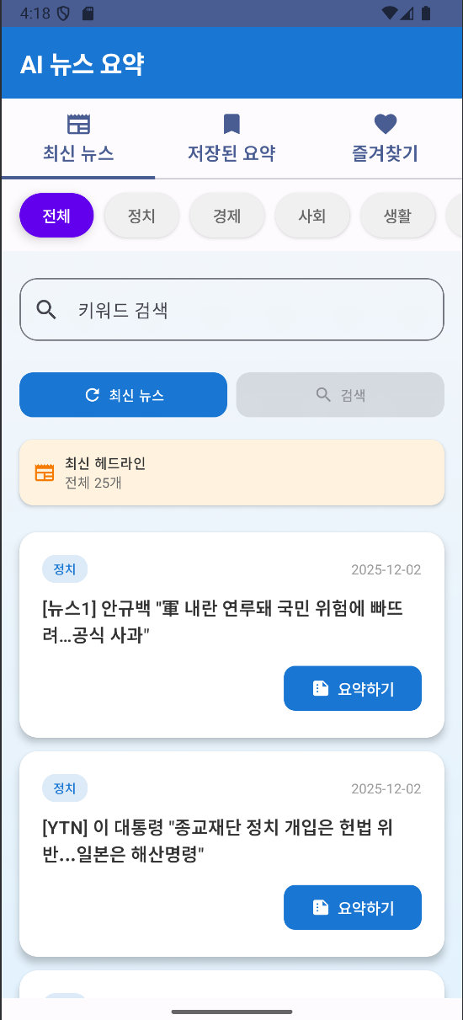



메인 페이지
메인 화면
< 최신 뉴스 / 저장된 요약 / 즐겨찾기>
처음 앱을 활성화한 시점에서 뉴스 패널이 빈칸으로 표시

Slide 10
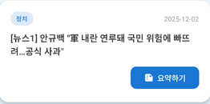


최신 뉴스
<최신 뉴스 가져오기 > 를 누를 시, 네이버의 최신 뉴스들을 업로드
읽고자 하는 뉴스 패널의 < 요약하기 > 버튼을 클릭

Slide 11
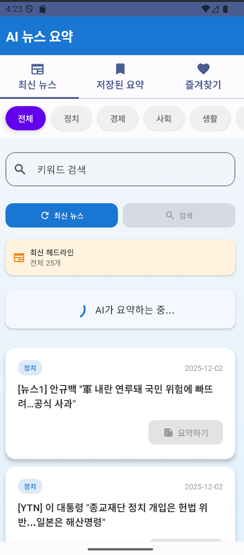
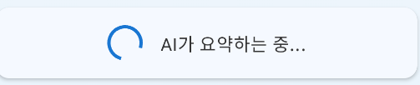
AI 요약
< 요약하기 > 버튼을 클릭 시, 로딩창 발생
로딩동안, ChatGPT가 뉴스 URL의 text를 인식 후, 조회,요약 진행

Slide 12
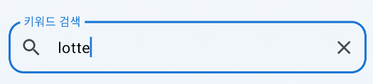
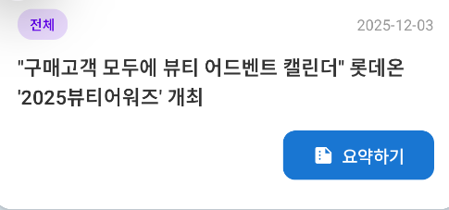
키워드 검색
키워드 검색란에 원하는 키워드를 검색 후 검색 가능

Slide 13
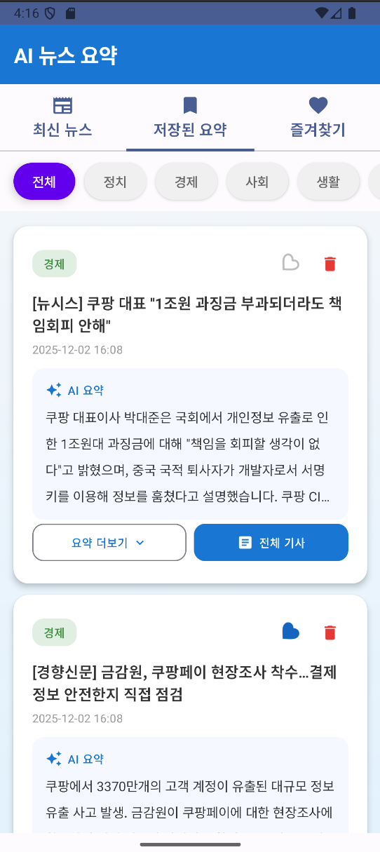

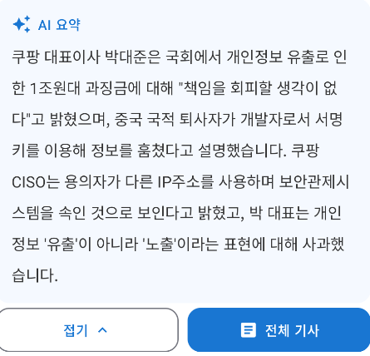

삭제
요약된 뉴스 목록은 <저장된 요약>페이지에서 조회 가능
각 뉴스들의 요약본을 확인 가능
DB로서의 삭제 기능 탑재

Slide 14
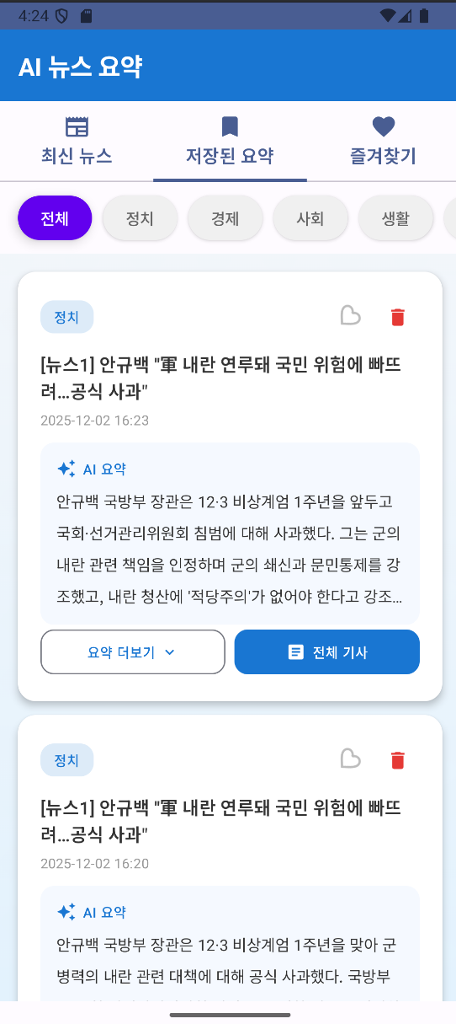
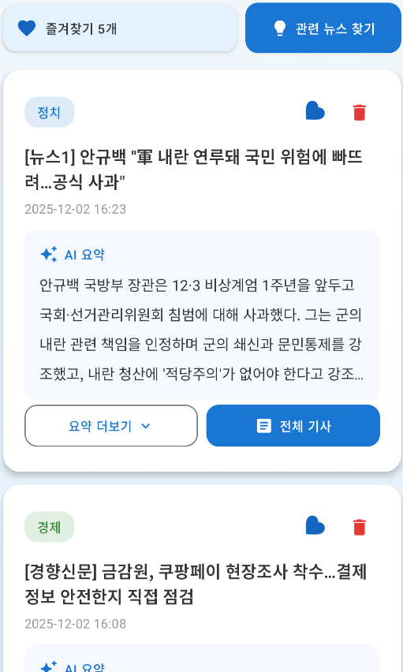


즐겨찾기
저장된 요약 중 즐겨찾기 ON/OFF 가능
즐겨찾기 시, 즐겨찾기 페이지로 이동
즐겨찾기한 목록들만 따로 조회 가능

Slide 15
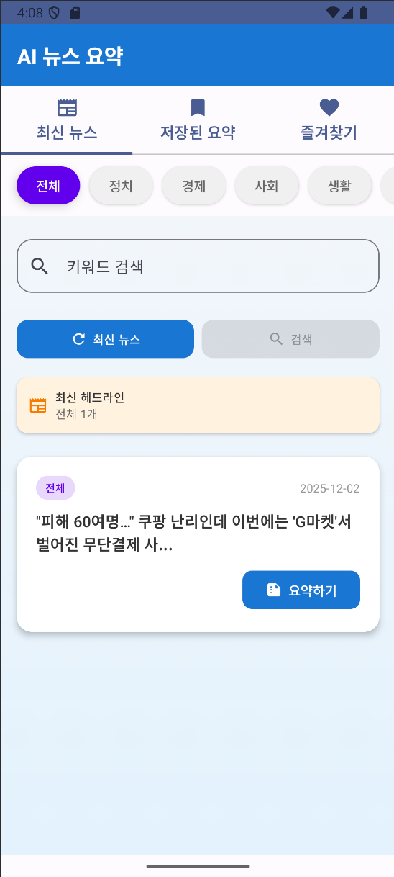


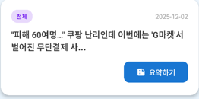

AI 추천
즐겨찾기 목록에 있는 키워드를 바탕으로
AI가 관련된 뉴스를 추천
관련 뉴스 찾기 버튼으로 기능 활성화
Ex)즐겨찾기 목록에 있는 “쿠팡＂키워드로 AI가 관련 뉴스 스크랩

Slide 16
감사합니다
2021145046 원재혁

